Slide 1
Przebudowa drogi Powiatowej w Rębiechowie
Droga nr P 1901G
Opracował Andrzej Bystron Kobysewo, dn. 28.06.2019 r.

Slide 2
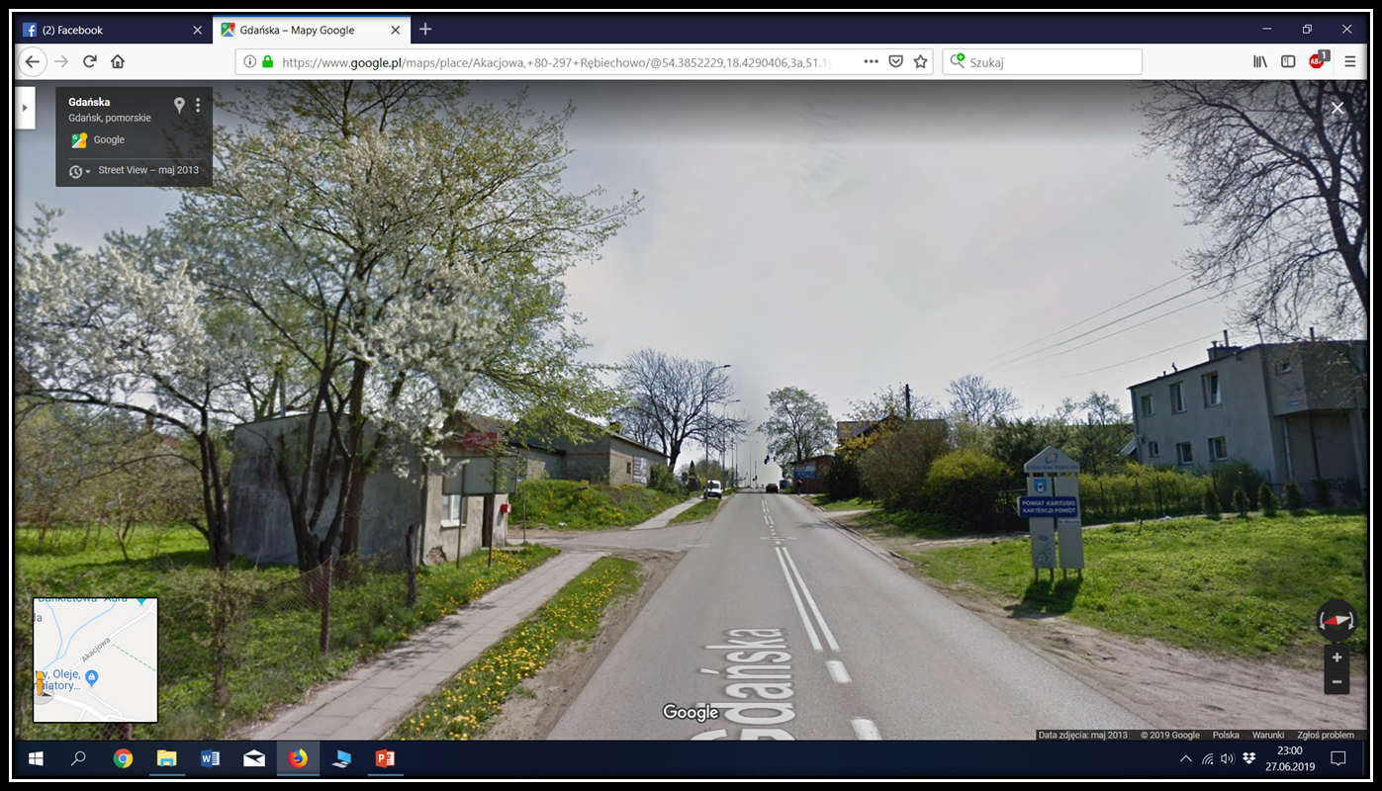

Slide 3
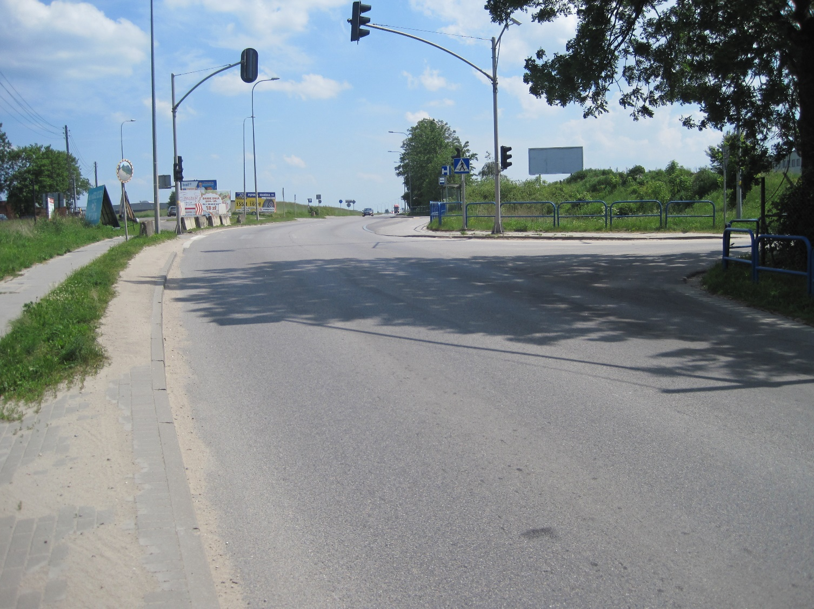
Skrzyżowanie:
Gdańsk ul. Nowatorów, Rębiechowo ul. Lotnicza oraz ul. Słoneczna

Slide 4
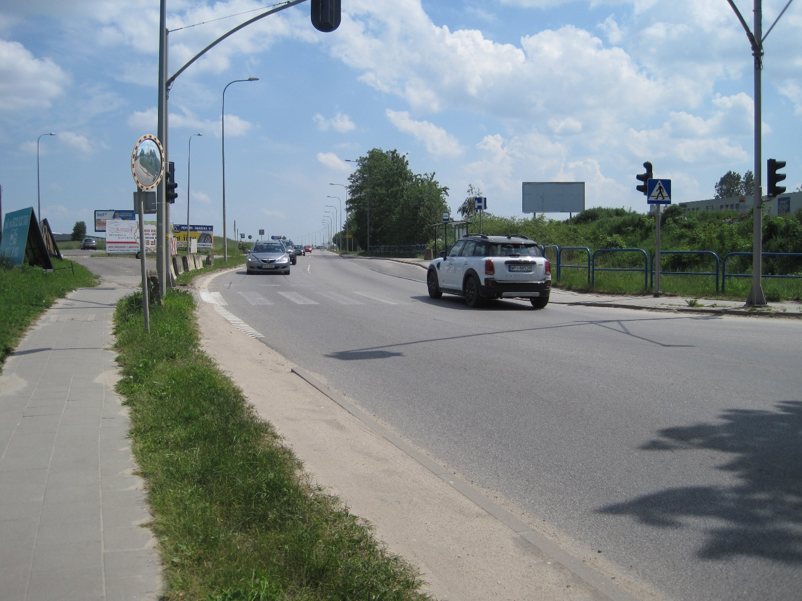
Skrzyżowanie cd.

Slide 5
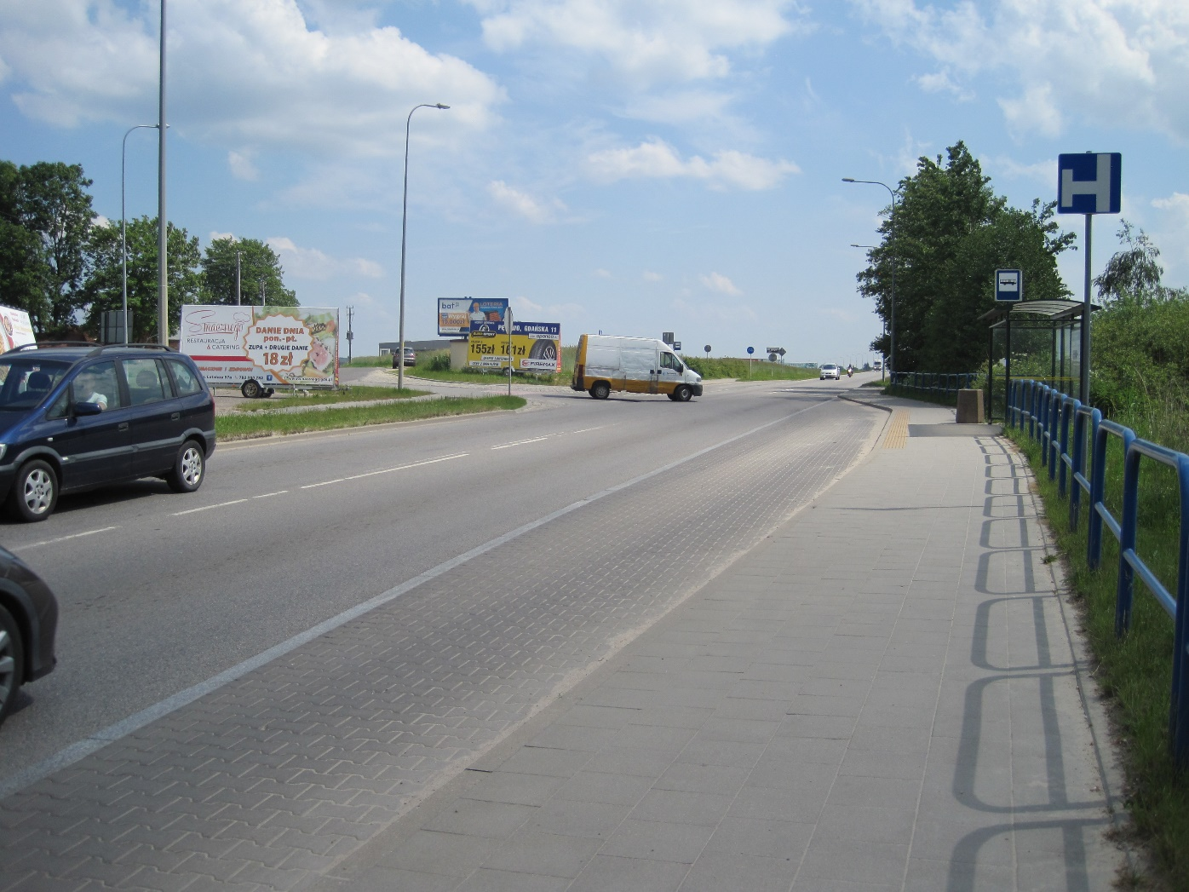
Wjazd w stary odcinek drogi kierunek Port Lotniczy Gdańsk

Slide 6
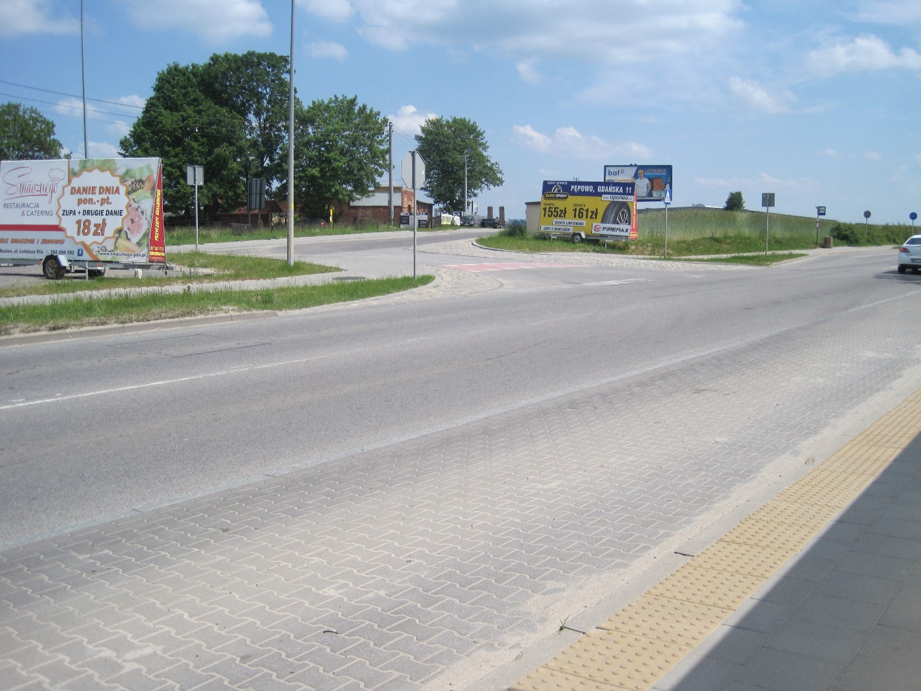
Wjazd w stary ślad drogi w kierunku lotniska

Slide 7
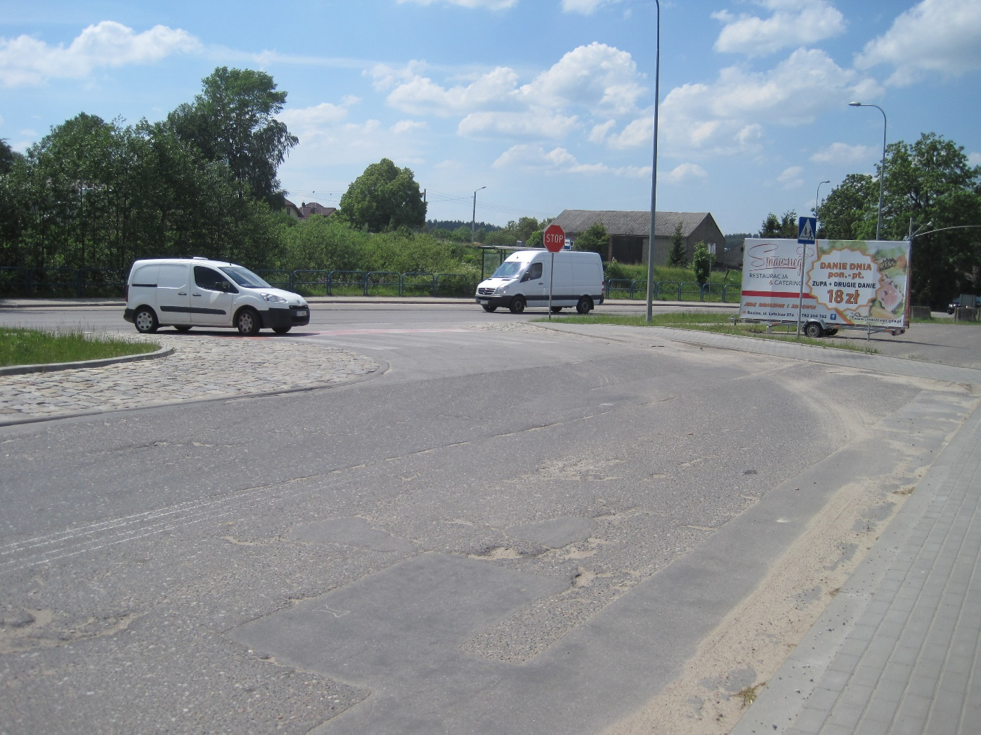
Wjazd cd.

Slide 8
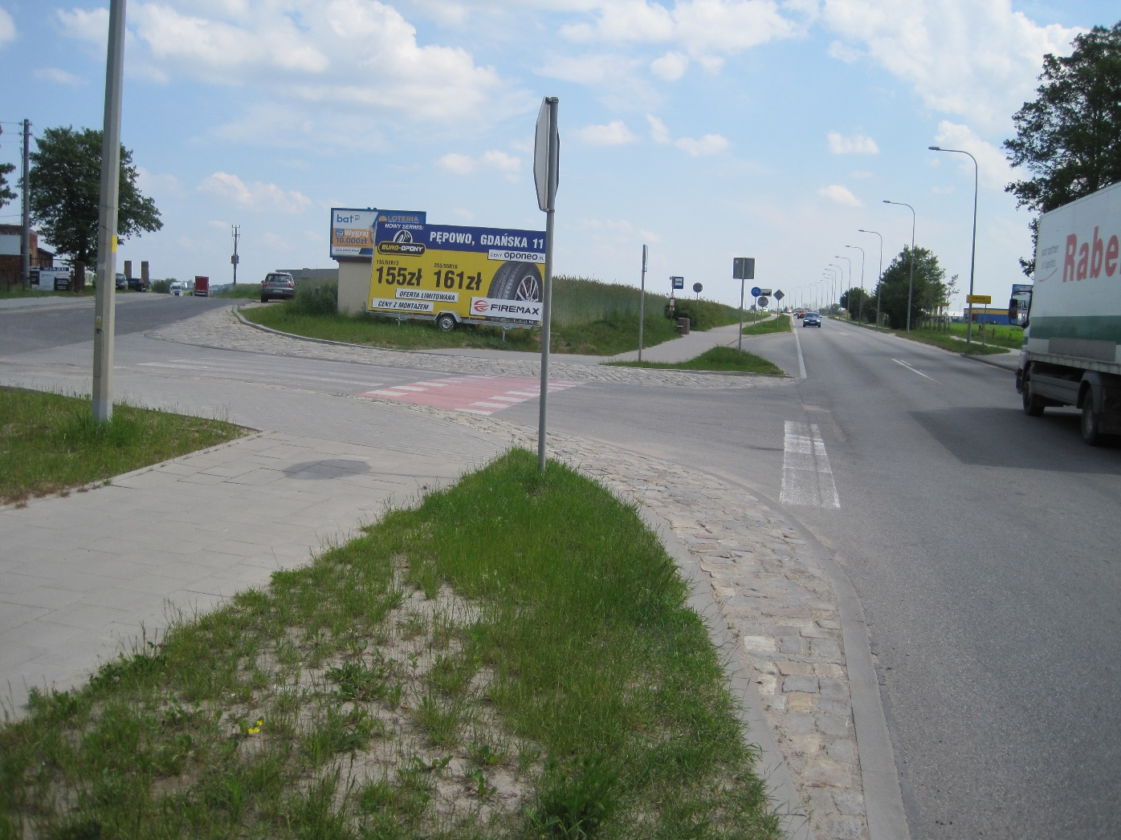
Wjazd cd.

Slide 9
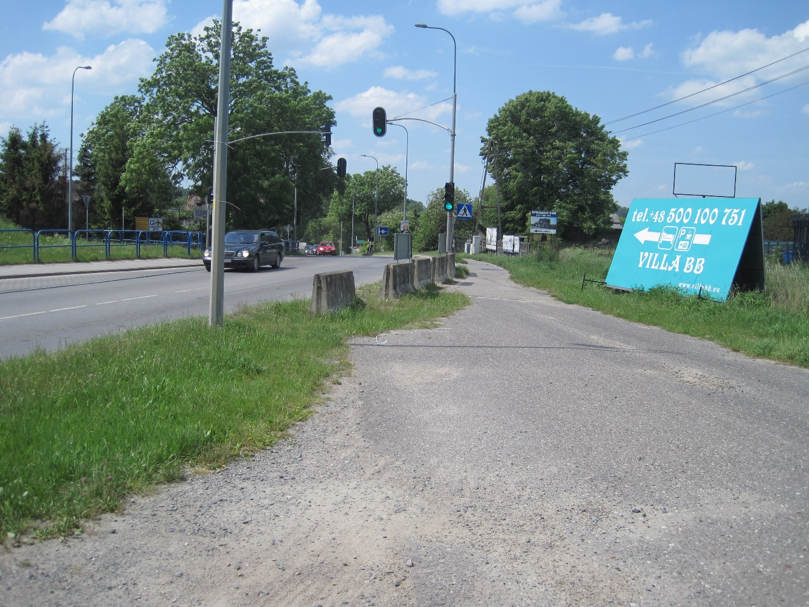
Poprzedni wjazd w kierunku lotniska

Slide 10
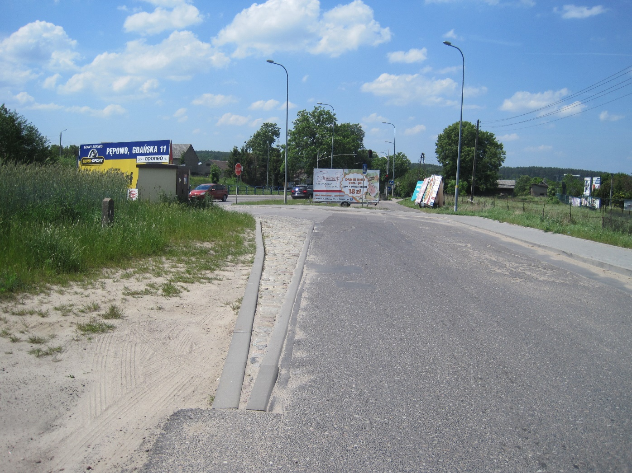
Wjazd cd.

Slide 11
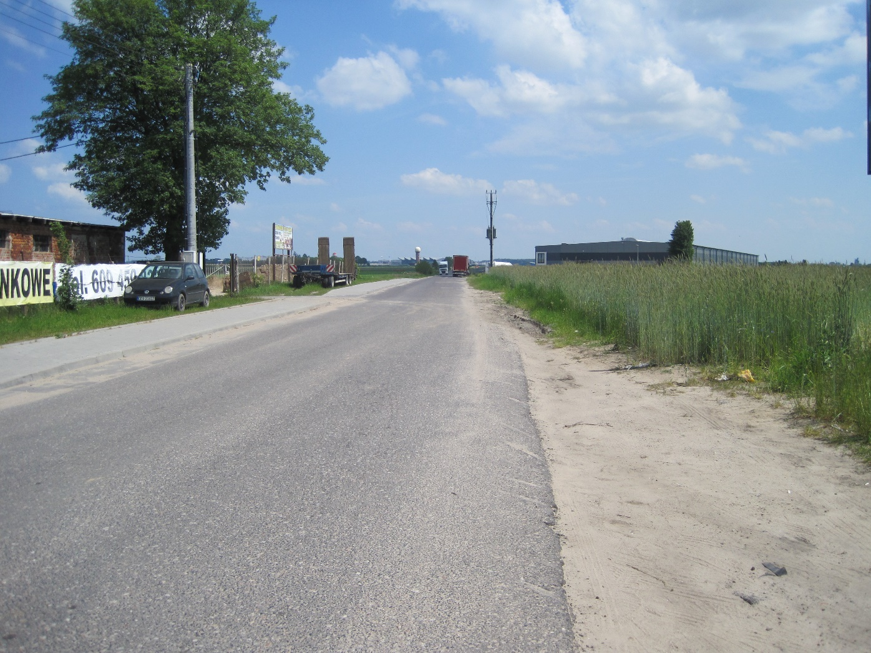
W kierunku lotniska

Slide 12
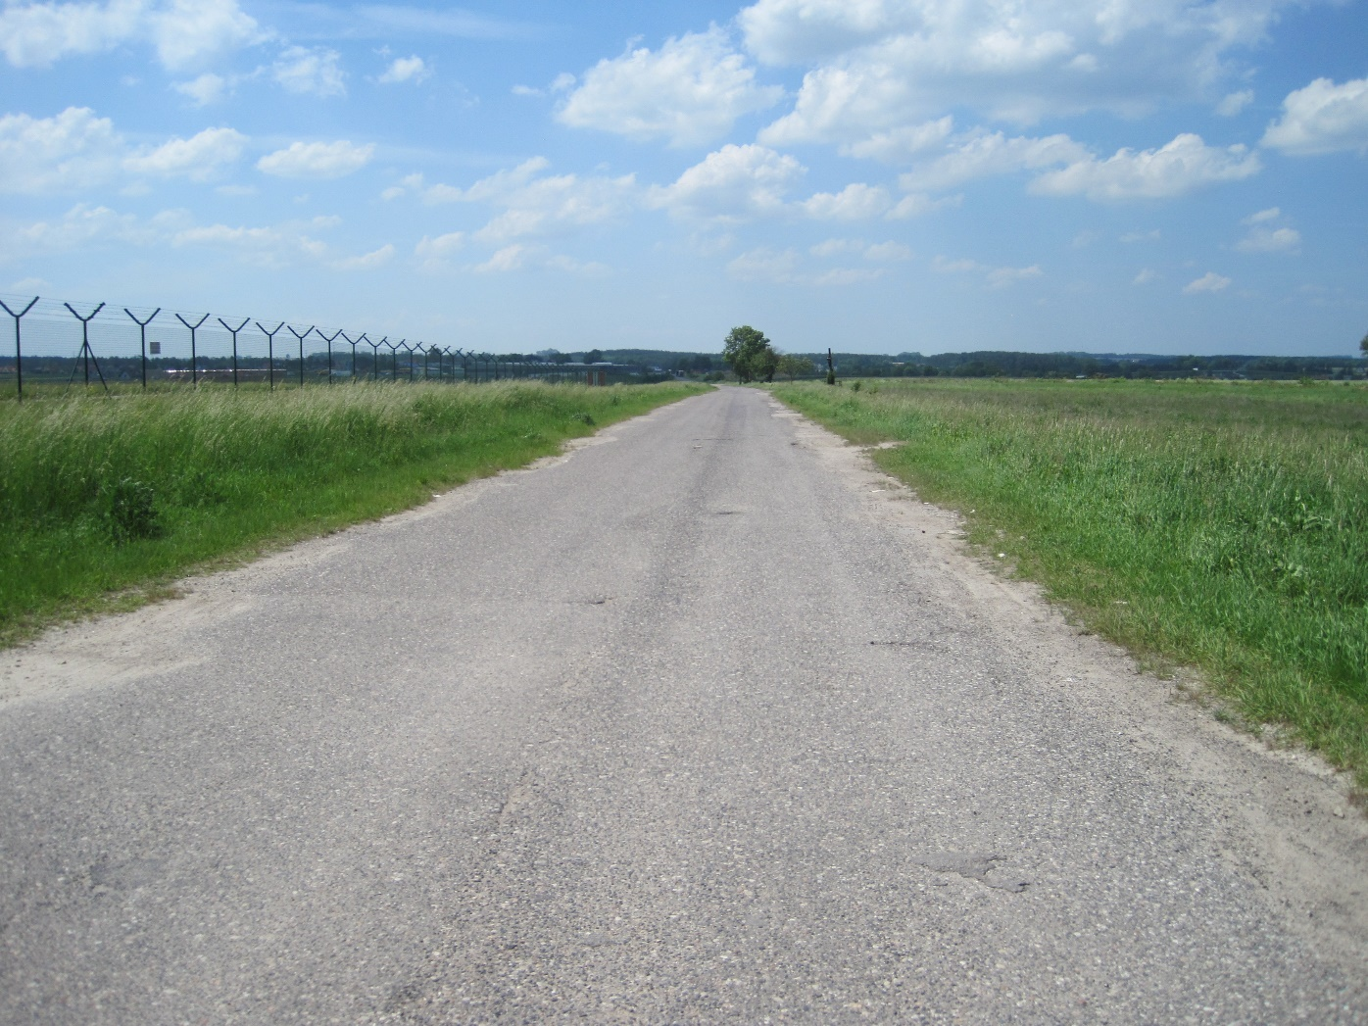
Od lotniska w kierunku Rębiechowa

Slide 13
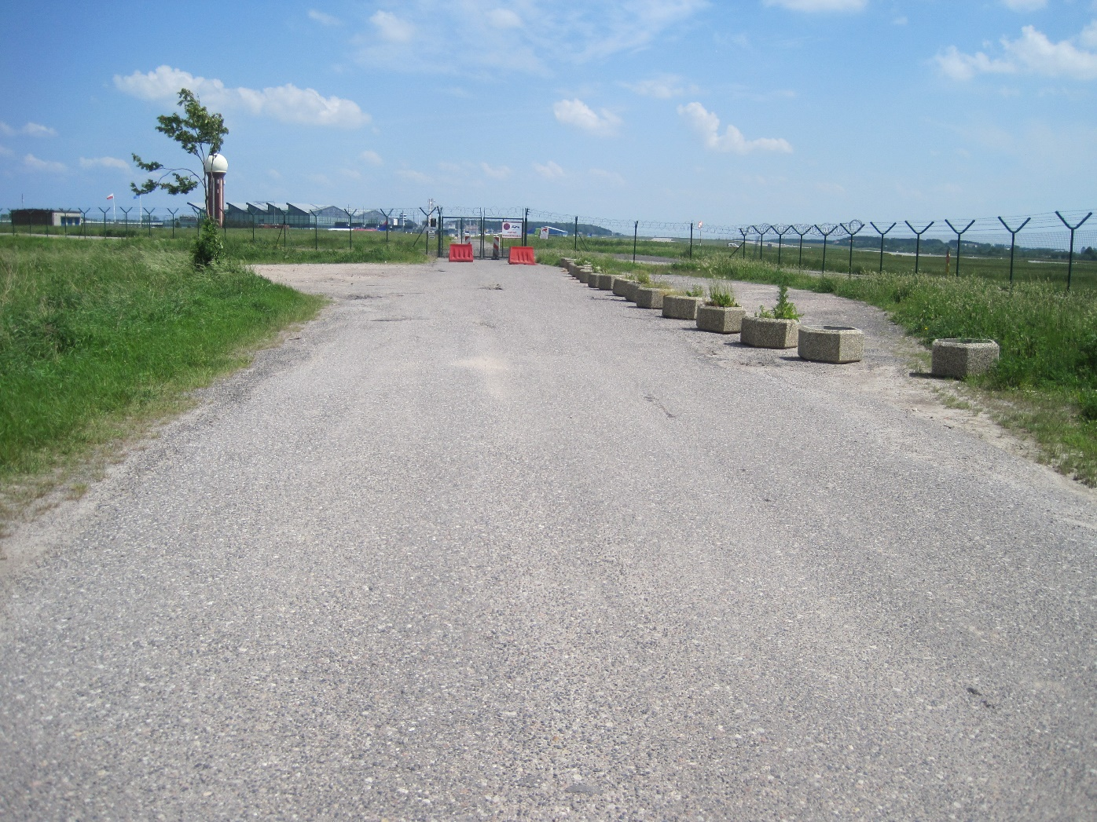
Brama lotniska – zakończenie drogi w kierunku Gdańska

Slide 14
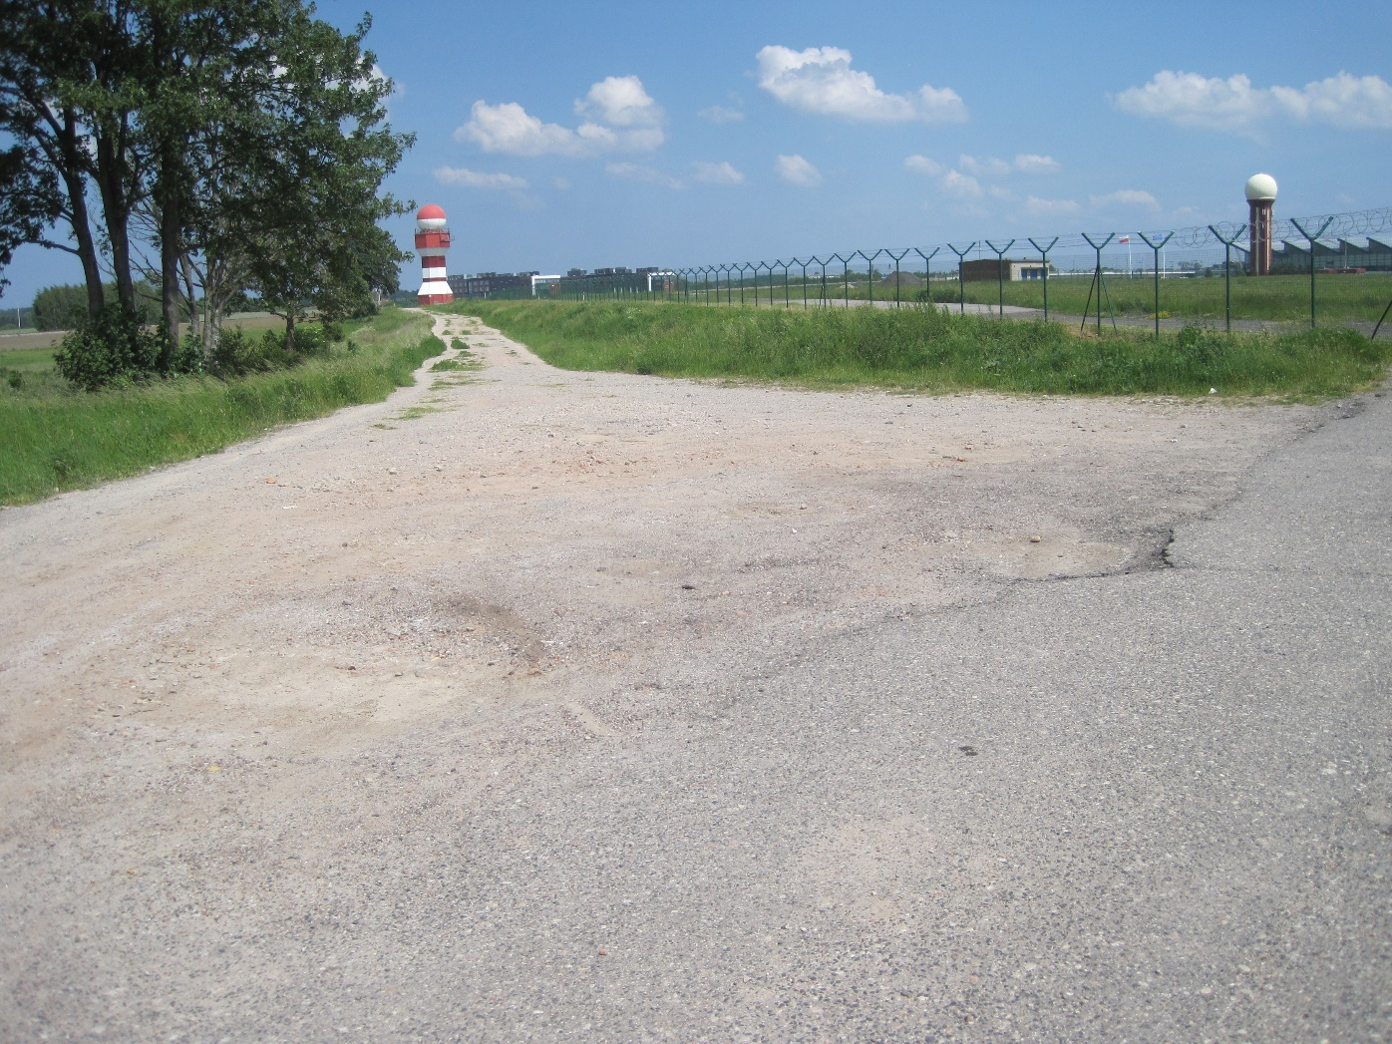
Odcinek drogi w kierunku parkingu przy lotnisku tzw. Kiss and ride

Slide 15
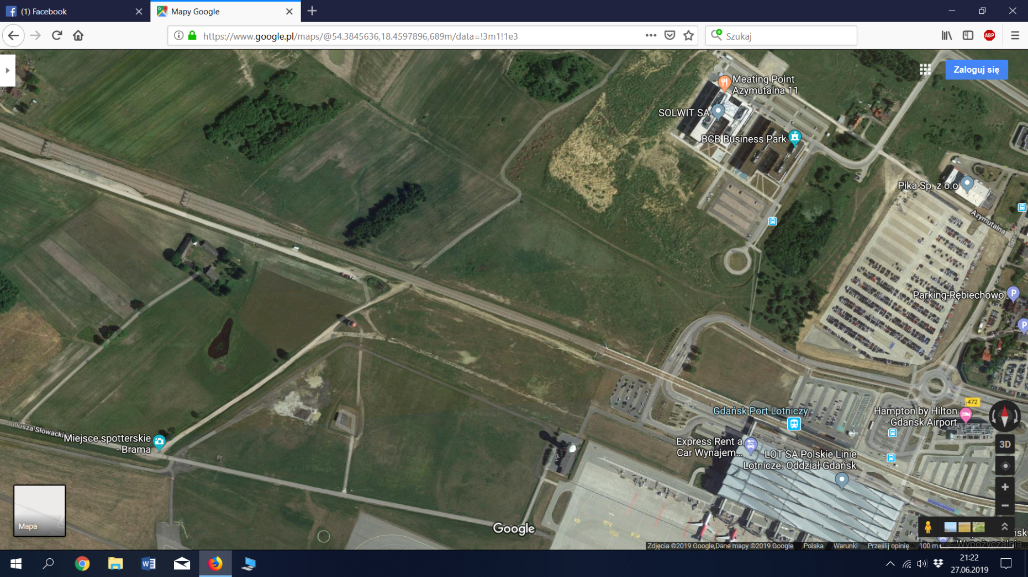
Widok z satelity

Slide 16
Mapy dróg Powiatowych o nr P1901G i nr P1902G

Slide 17
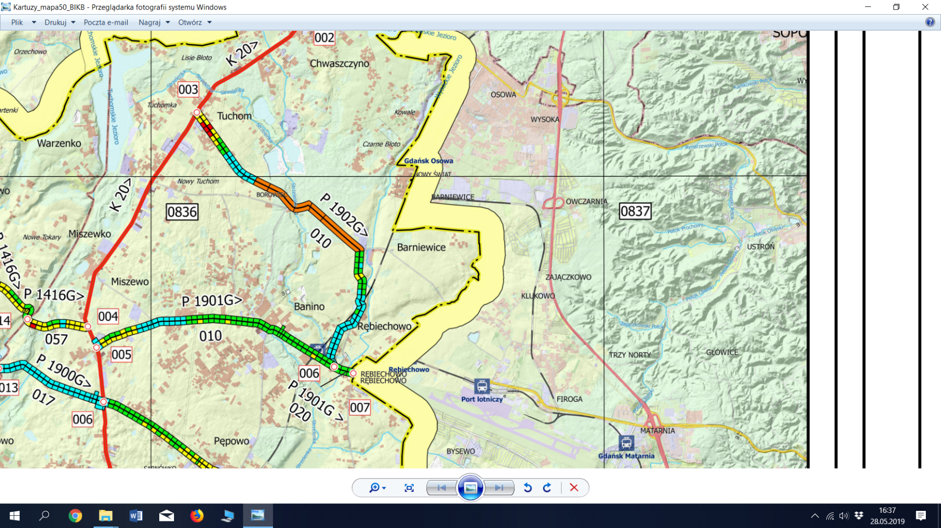

Slide 18
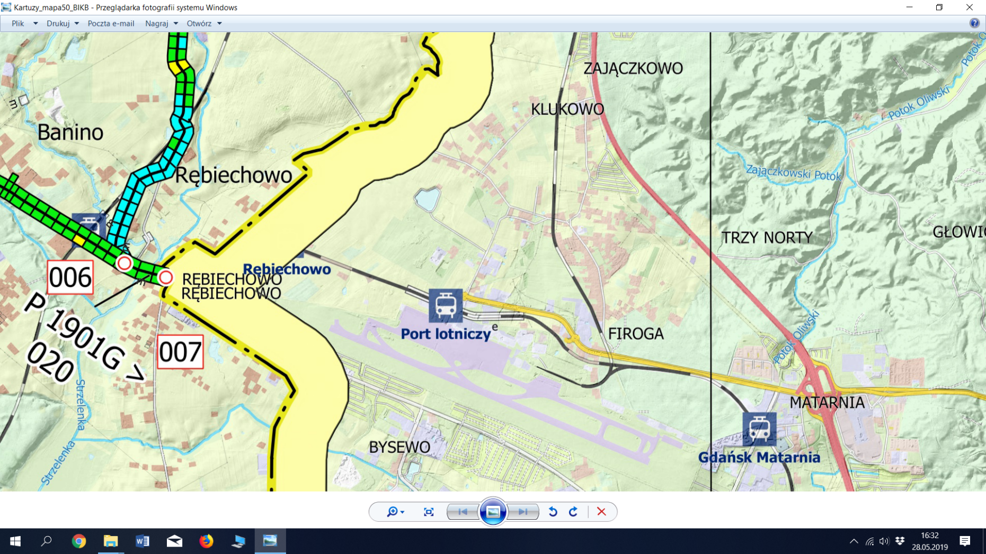

Slide 19
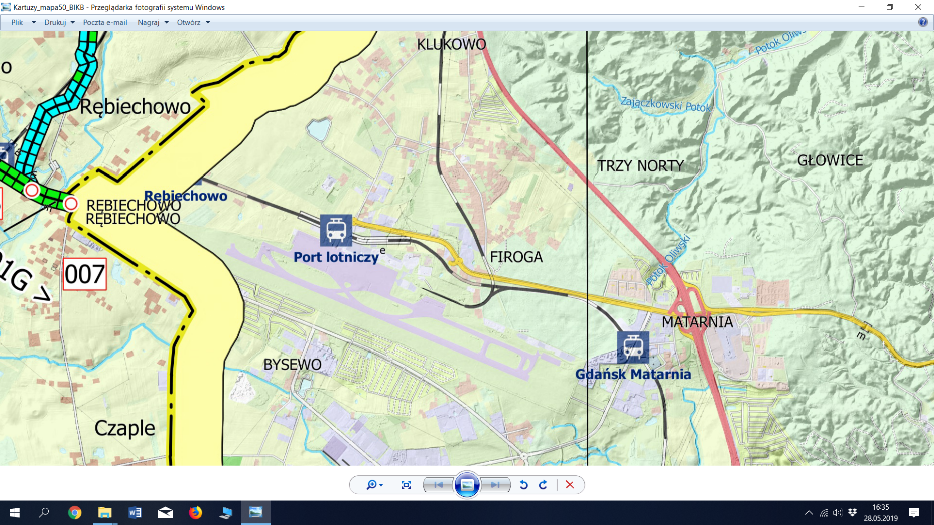

Slide 20
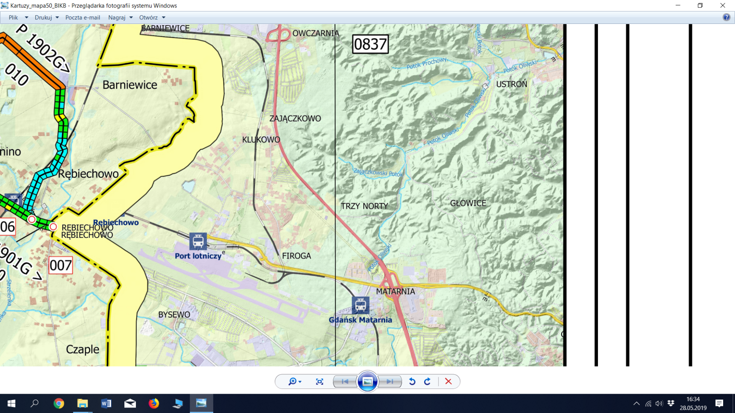

Slide 21
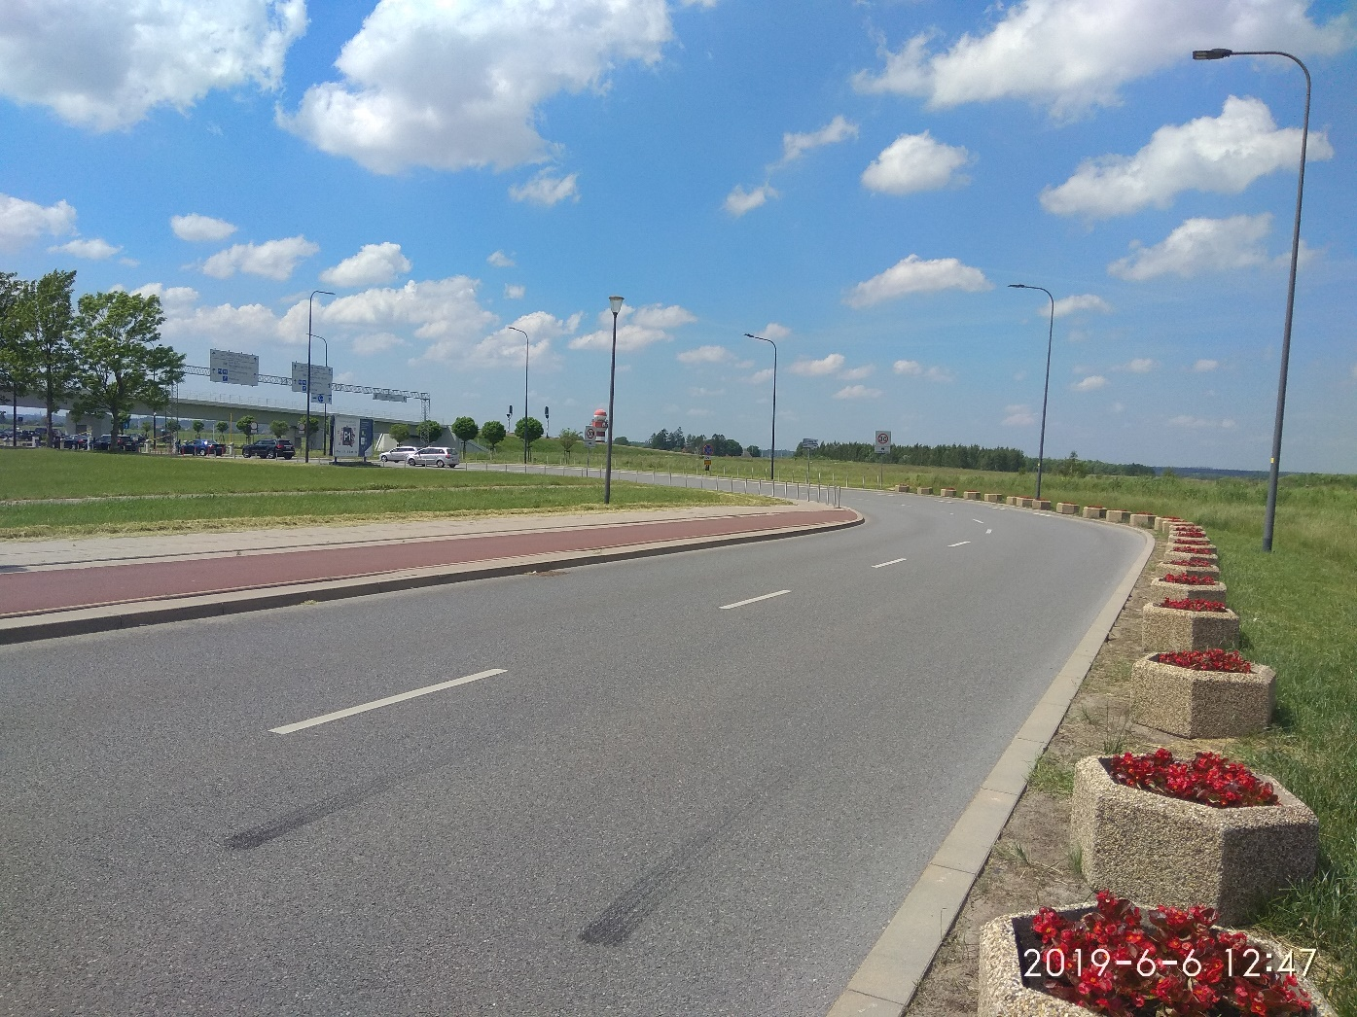
Widok drogi od strony lotniska, która prowadzi tylko na parking

Slide 22
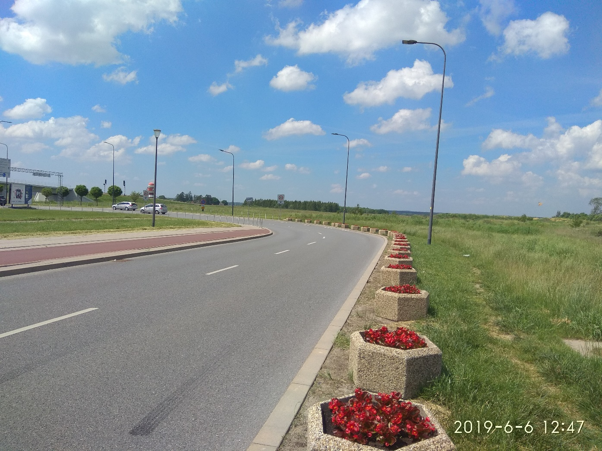

Slide 23
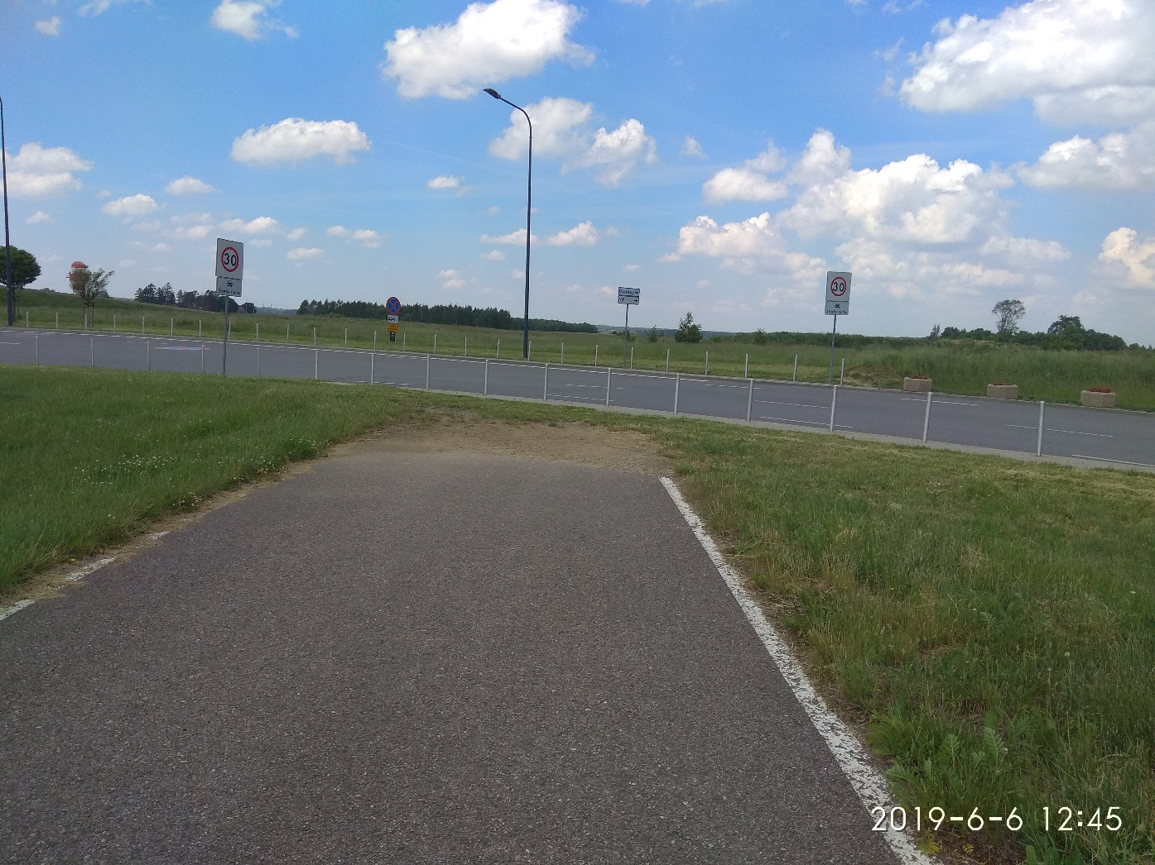
Zakończenie ciągu rowerowego przy lotnisku w kierunku Rębiechowa

Slide 24
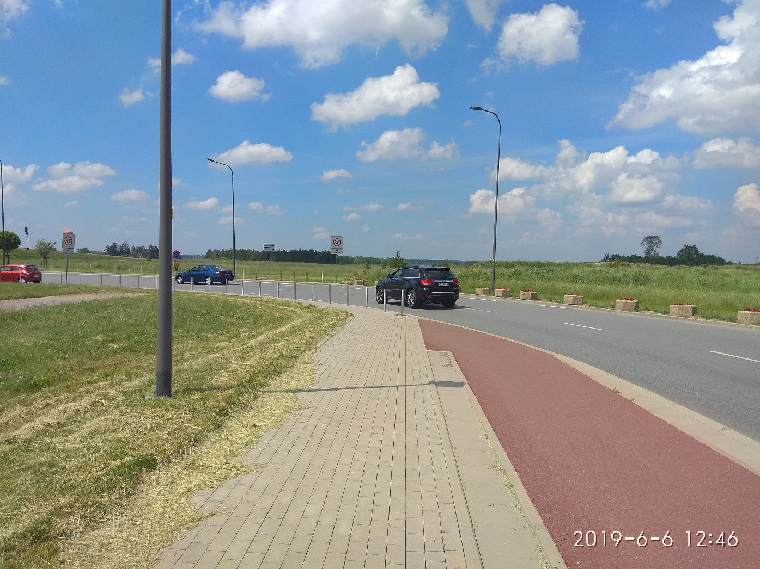

Slide 25
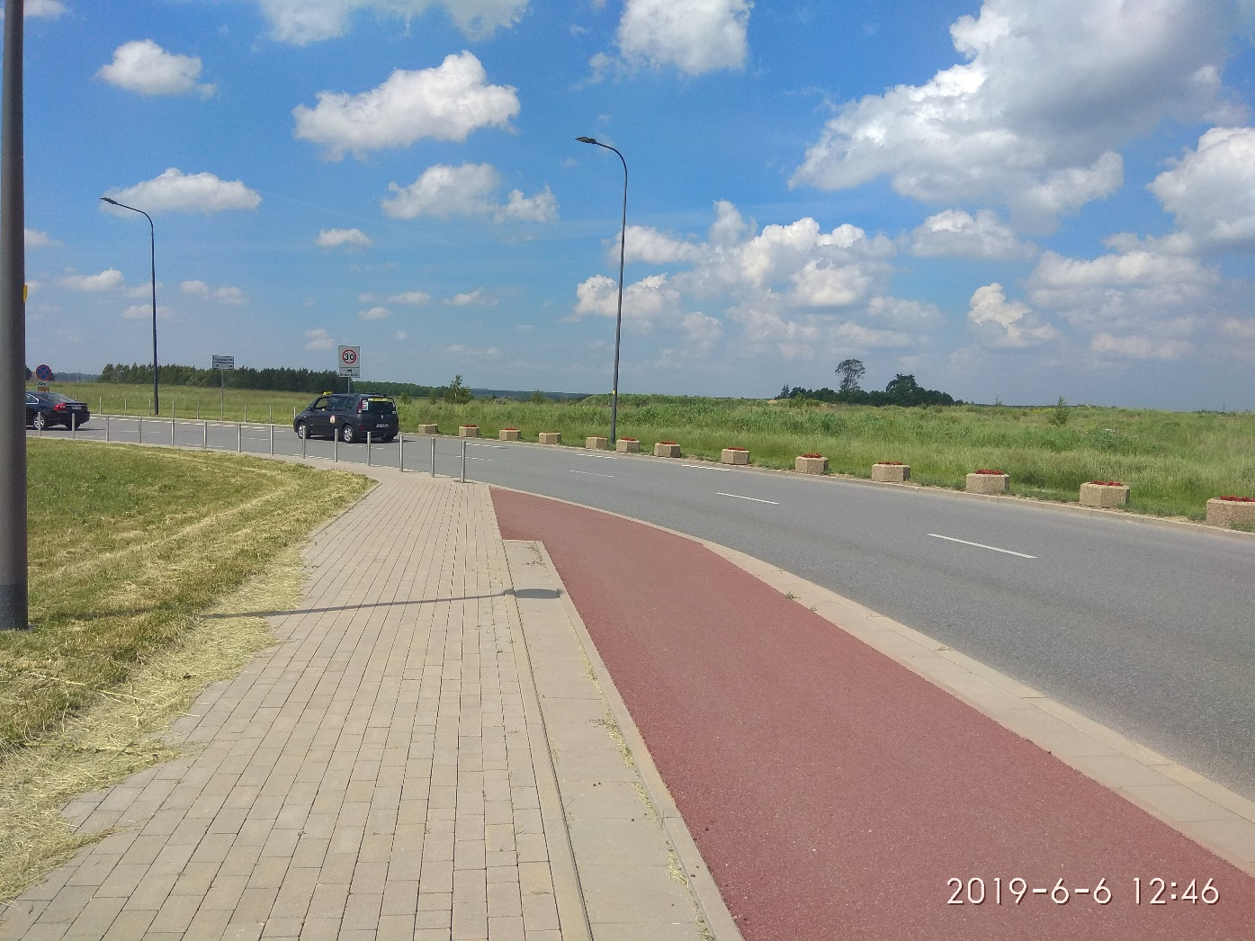

Slide 26
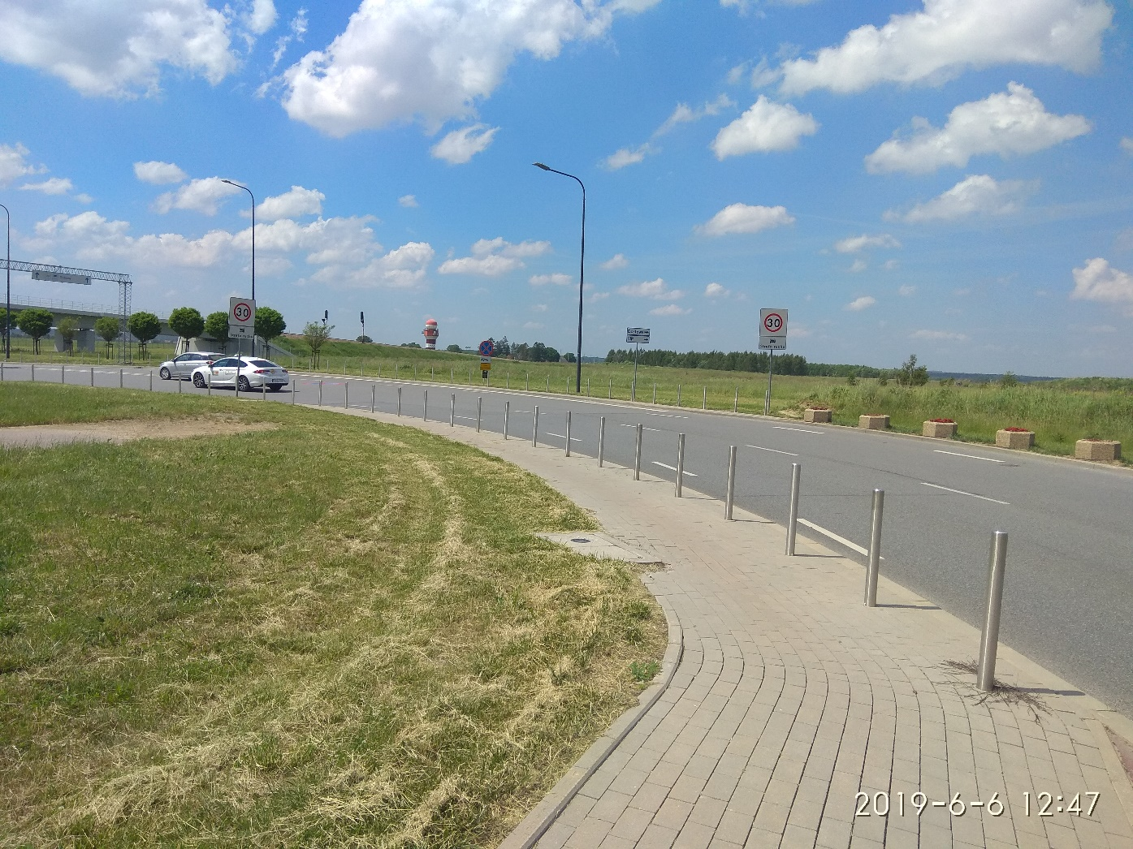

Slide 27
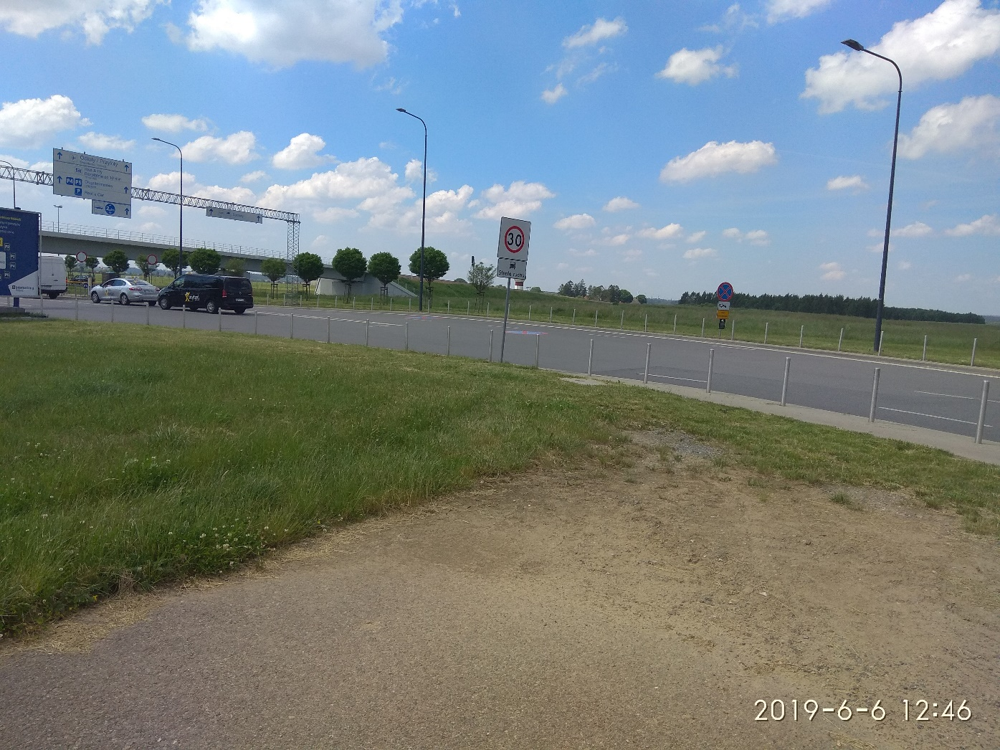

Slide 28
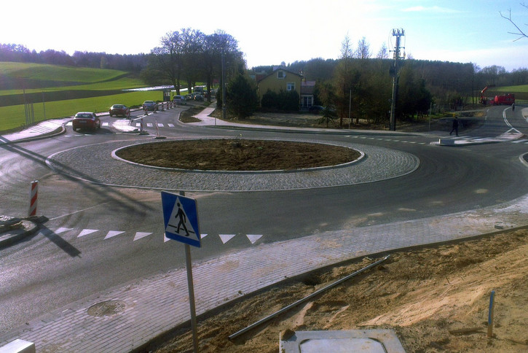
Rondo im. Chrabkowskiego w Rębiechowie otwarcie 11.06.2018 r.

Slide 29
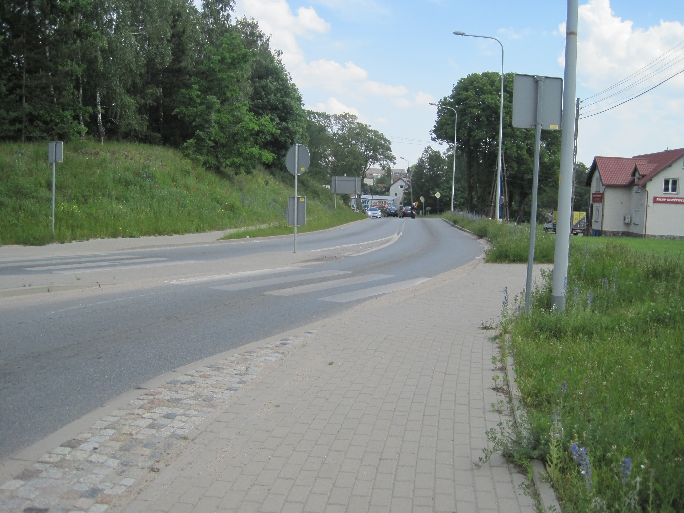
Rondo w Rębiechowie w kierunku Gdańska

Slide 30
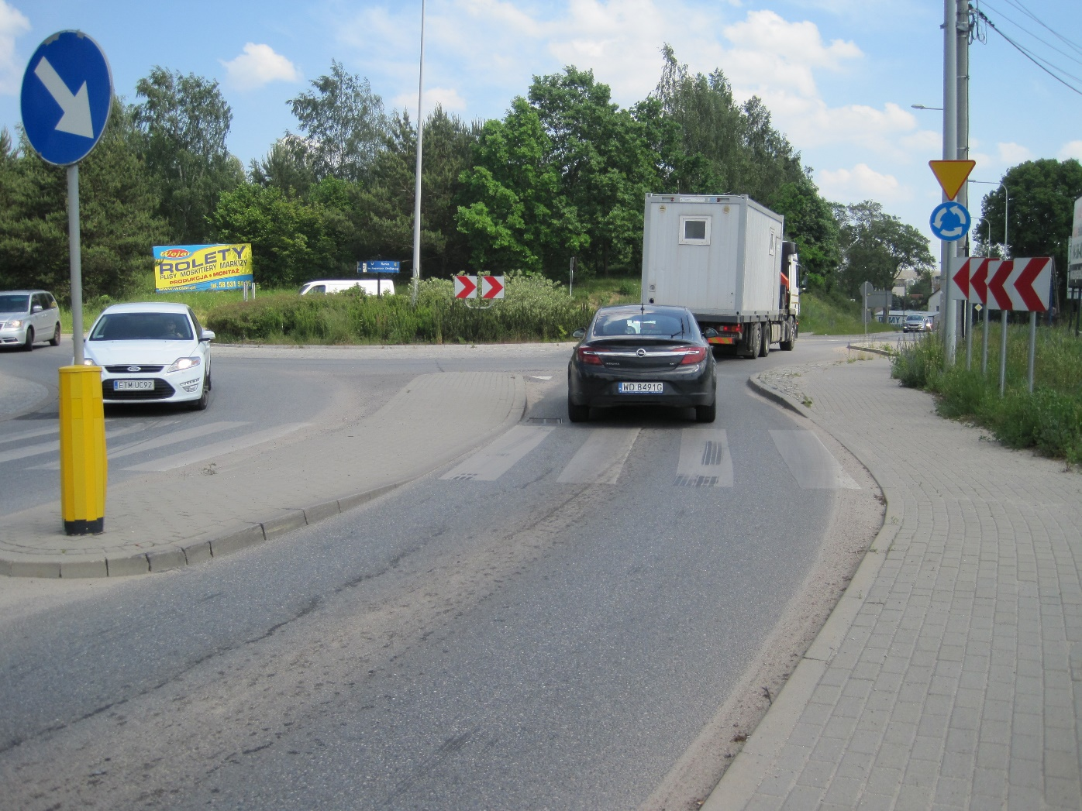
Wjazd na rondo droga nr P 1901G

Slide 31
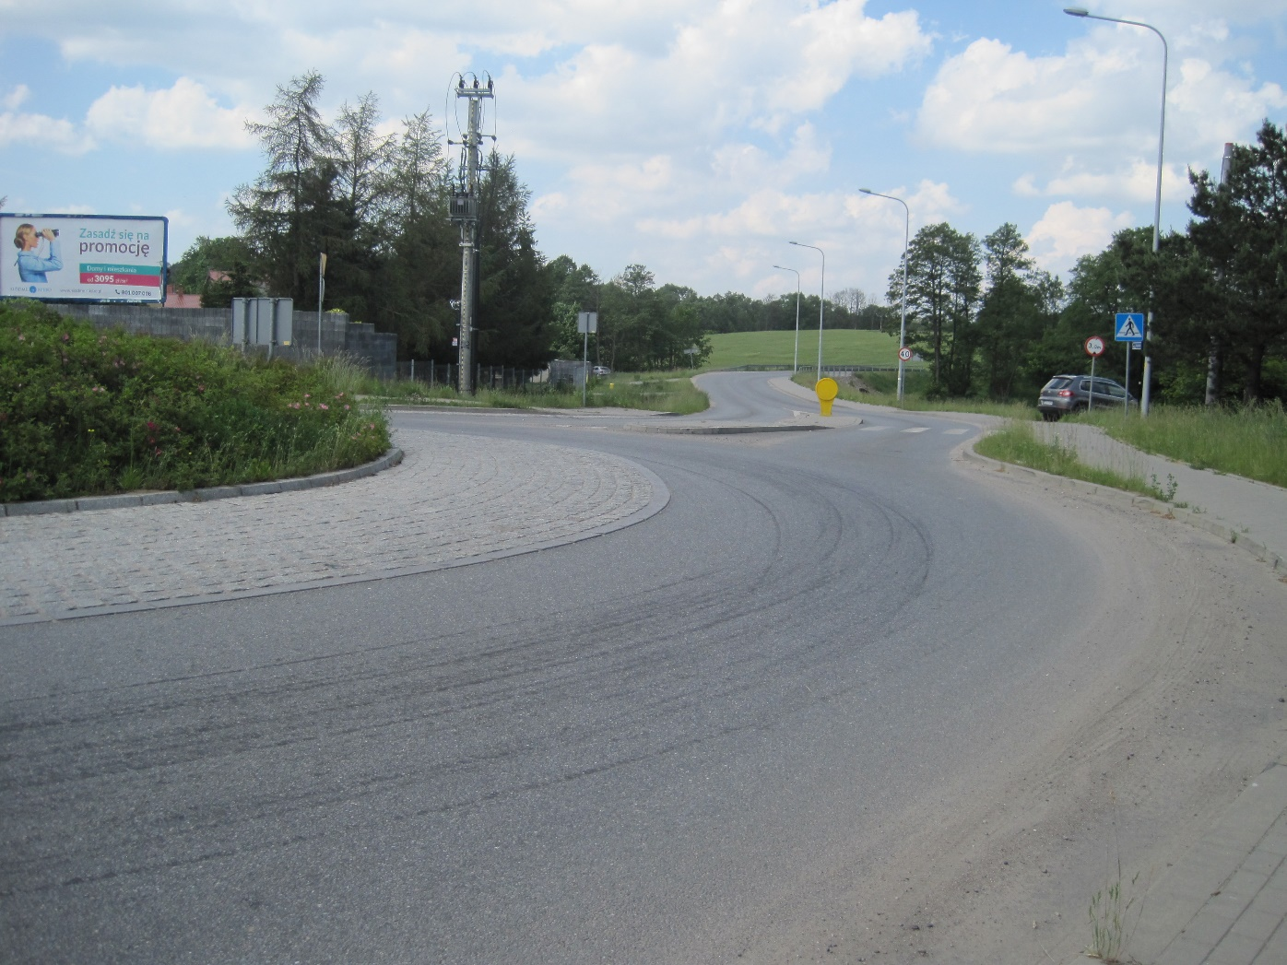
Rondo zjazd w kierunku Barniewic ul. Piaskowa droga nr P 1902G

Slide 32
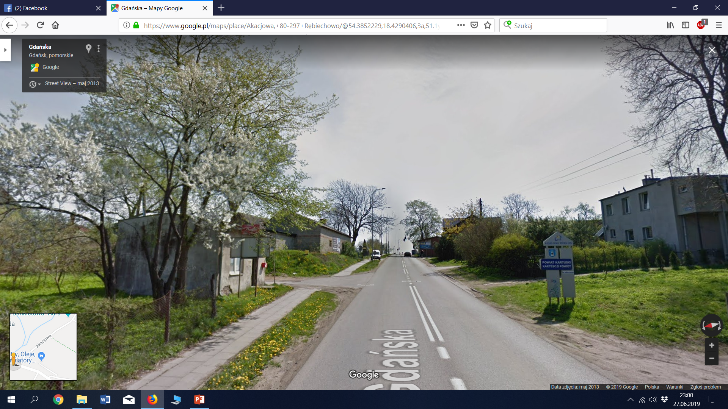
Alternatywa nr 2 dla przejazdu w kierunku Port lotniczy Gdańsk

Slide 33
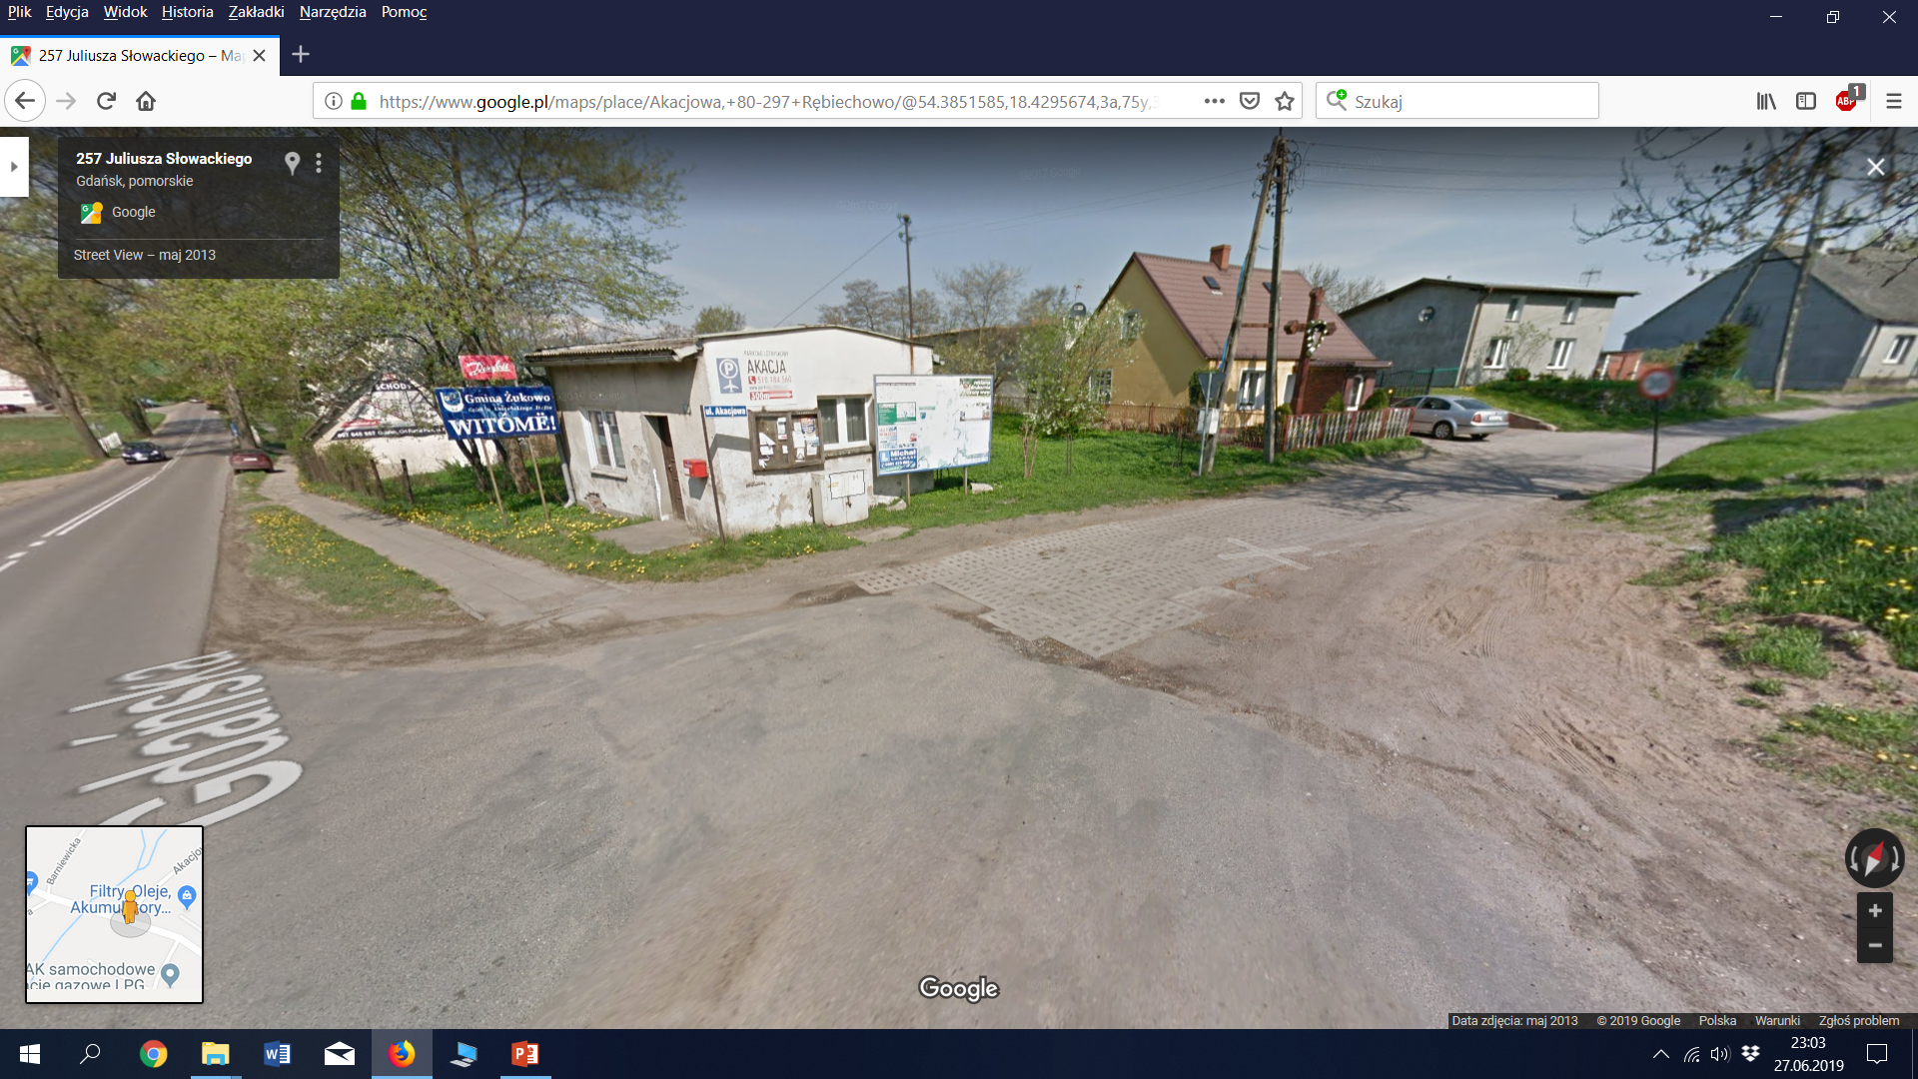
Rębiechowo w kierunku ul. Akacjowej

Slide 34
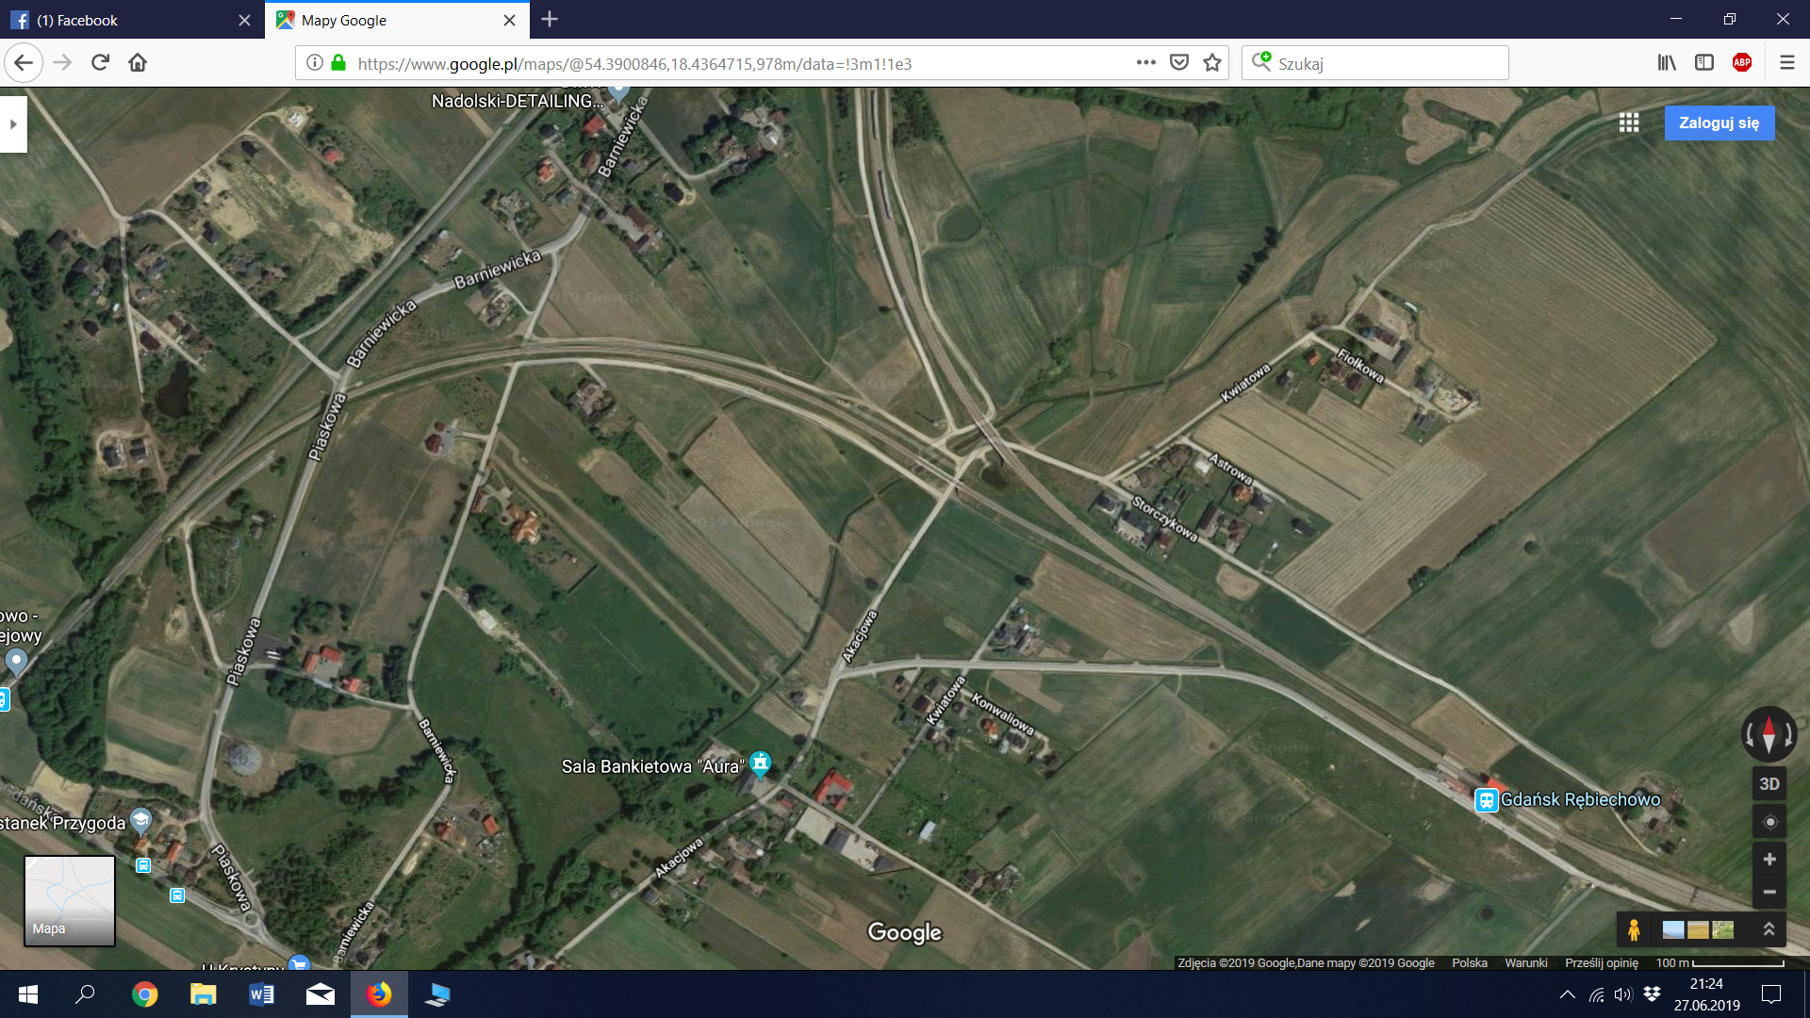

Slide 35
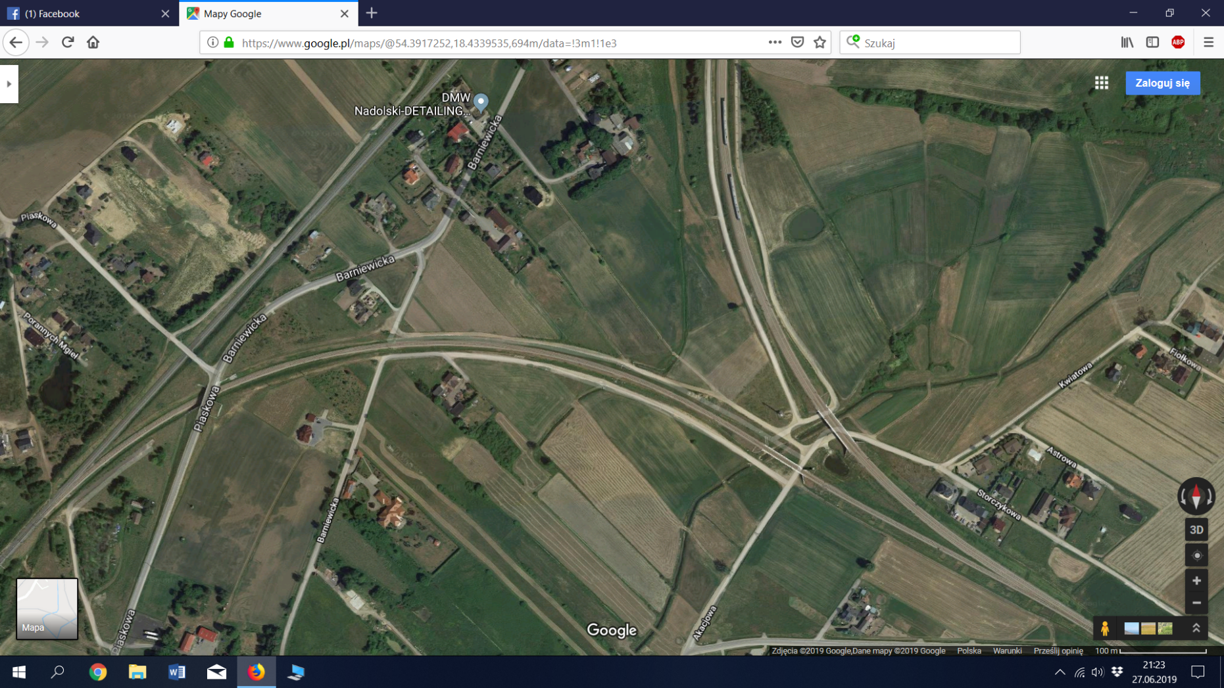

Slide 36
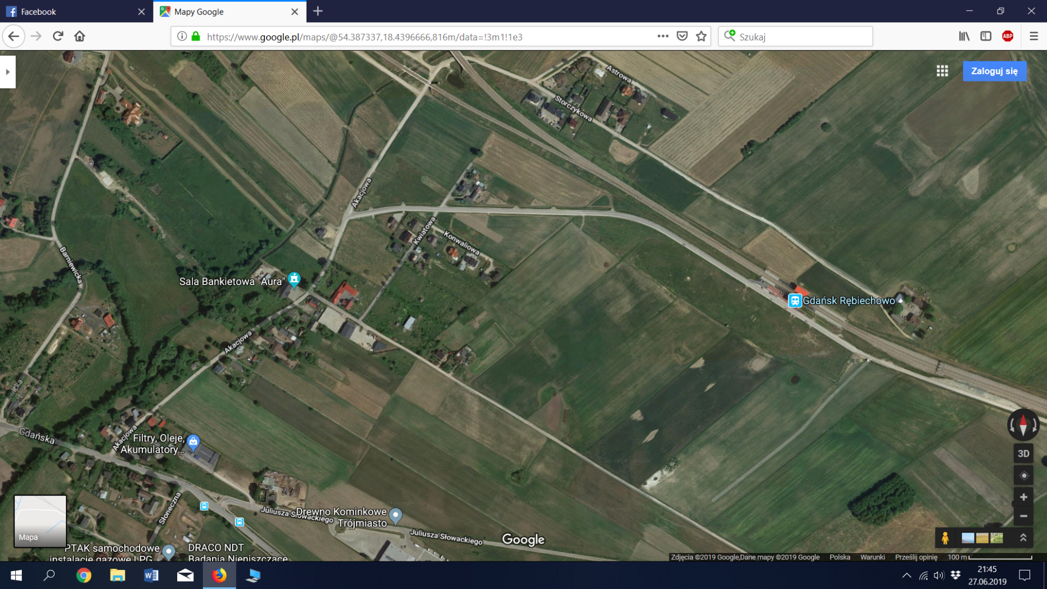

Slide 37
Bardzo dziękuję za uwagę
Andrzej Bystron
Radny Powiatu Kartuskiego
Kobysewo dn. 28.06.2019

